Slide 1

Microsoft Dynamics
CRM

Slide 2
CRM: Microsoft Dynamics
¿Qué es?
Historia y antecedentes
Características
Soluciones
Casos prácticos
Clientes asociados

Slide 3

¿Qué es?
Dynamics 365 es una cartera de aplicaciones empresariales inteligentes que ofrece una eficiencia operativa superior y experiencias de cliente innovadoras que permiten a las empresas volverse más ágiles y reducir la complejidad sin aumentar los costes.

Slide 4

Historia y antecedentes
Microsoft Dynamics NAV se ha convertido en uno de los mejores programas de gestión empresarial para PYMES. El software de Dynamics lleva más de 30 años entre nosotros ayudando a diferentes empresas a mejorar sus procesos productivos y a optimizar los recursos de los que disponen para conseguir una mayor eficiencia en la gestión del día a día del negocio.

Slide 5
Historia y antecedentes
1983 se funda la compañía PC&C A/S de la mano de Jesper Balser, Peter Bang y Torben Wind, en Copenhague (Dinamarca).
1995 Se produce el lanzamiento de Navision Financials 1.0, una solución de contabilidad basado en la plataforma cliente / servidor de Microsoft Windows de 32 bits. Lanzamiento de Navision Financials, versión adaptada a Windows 95 y Windows NT.
2002 NavisionDamgaard es adquirida por Microsoft, que incorpora las soluciones de estos en su cartera de Soluciones Microsoft Business.
2005 Microsoft cambia el nombre a los productos: Navision para ser Microsoft Dynamics NAV, Axapta se convierte en Microsoft Dynamics AX, Great Plains pasa a ser Microsoft Dynamics GP y Solomon pasa a ser Microsoft Dynamics SL..
2009 Microsoft lanzó Dynamics NAV donde cambia por completo la interfaz gráfica del sistema.

Slide 6
Características
Utliza aplicaciones prediseñadas y moduladas
Se conectan las conexiones de manera integra
Acelera la implementacion y la incorporación
Acceso a los base de datos en todas partes
Genera conocimientos sin parar
Proteje a la empresa

Slide 7
Algunos casos prácticos de MS Dynamics
Coca-Cola Beverages Africa unificó sus operaciones en más de 40 plantas embotelladoras para brindar un mejor servicio a 650 000 puntos de venta.
Mercedes-Benz mejoró la eficiencia de los técnicos de servicio para ayudar a resolver problemas en minutos en lugar de días.
Para mejorar la rapidez del servicio en sus más de 35 concesionarios, este importador de vehículos revisó su cuadro de herramientas digitales y optimizó los datos.
Una de las universidades públicas más respetadas de Pakistán transformó sus operaciones para aumentar la productividad y ofrecer agilidad transaccional.

Slide 8

Soluciones
Ventas y marketing
Servicio
Finanzas
Comercio
Cadena de suministro

Slide 9






Clientes de microsoft dynamics
Coca cola
HP
Chevron
Crate&Barrel
BMW
Lowe's

Slide 10

CASO DE ÉXITO: COCA-COLA
CASO DE ÉXITO: COCA-COLA

Slide 11

Un poco sobre Coca-cola
Es una marca de bebidas carbonatadas y no carbonatadas propiedad de The Coca-Cola Company, una empresa multinacional con sede en Atlanta, Georgia. Fundada en 1886, Coca-Cola es una de las marcas más reconocidas y valoradas del mundo y se vende en más de 200 países.

Slide 12
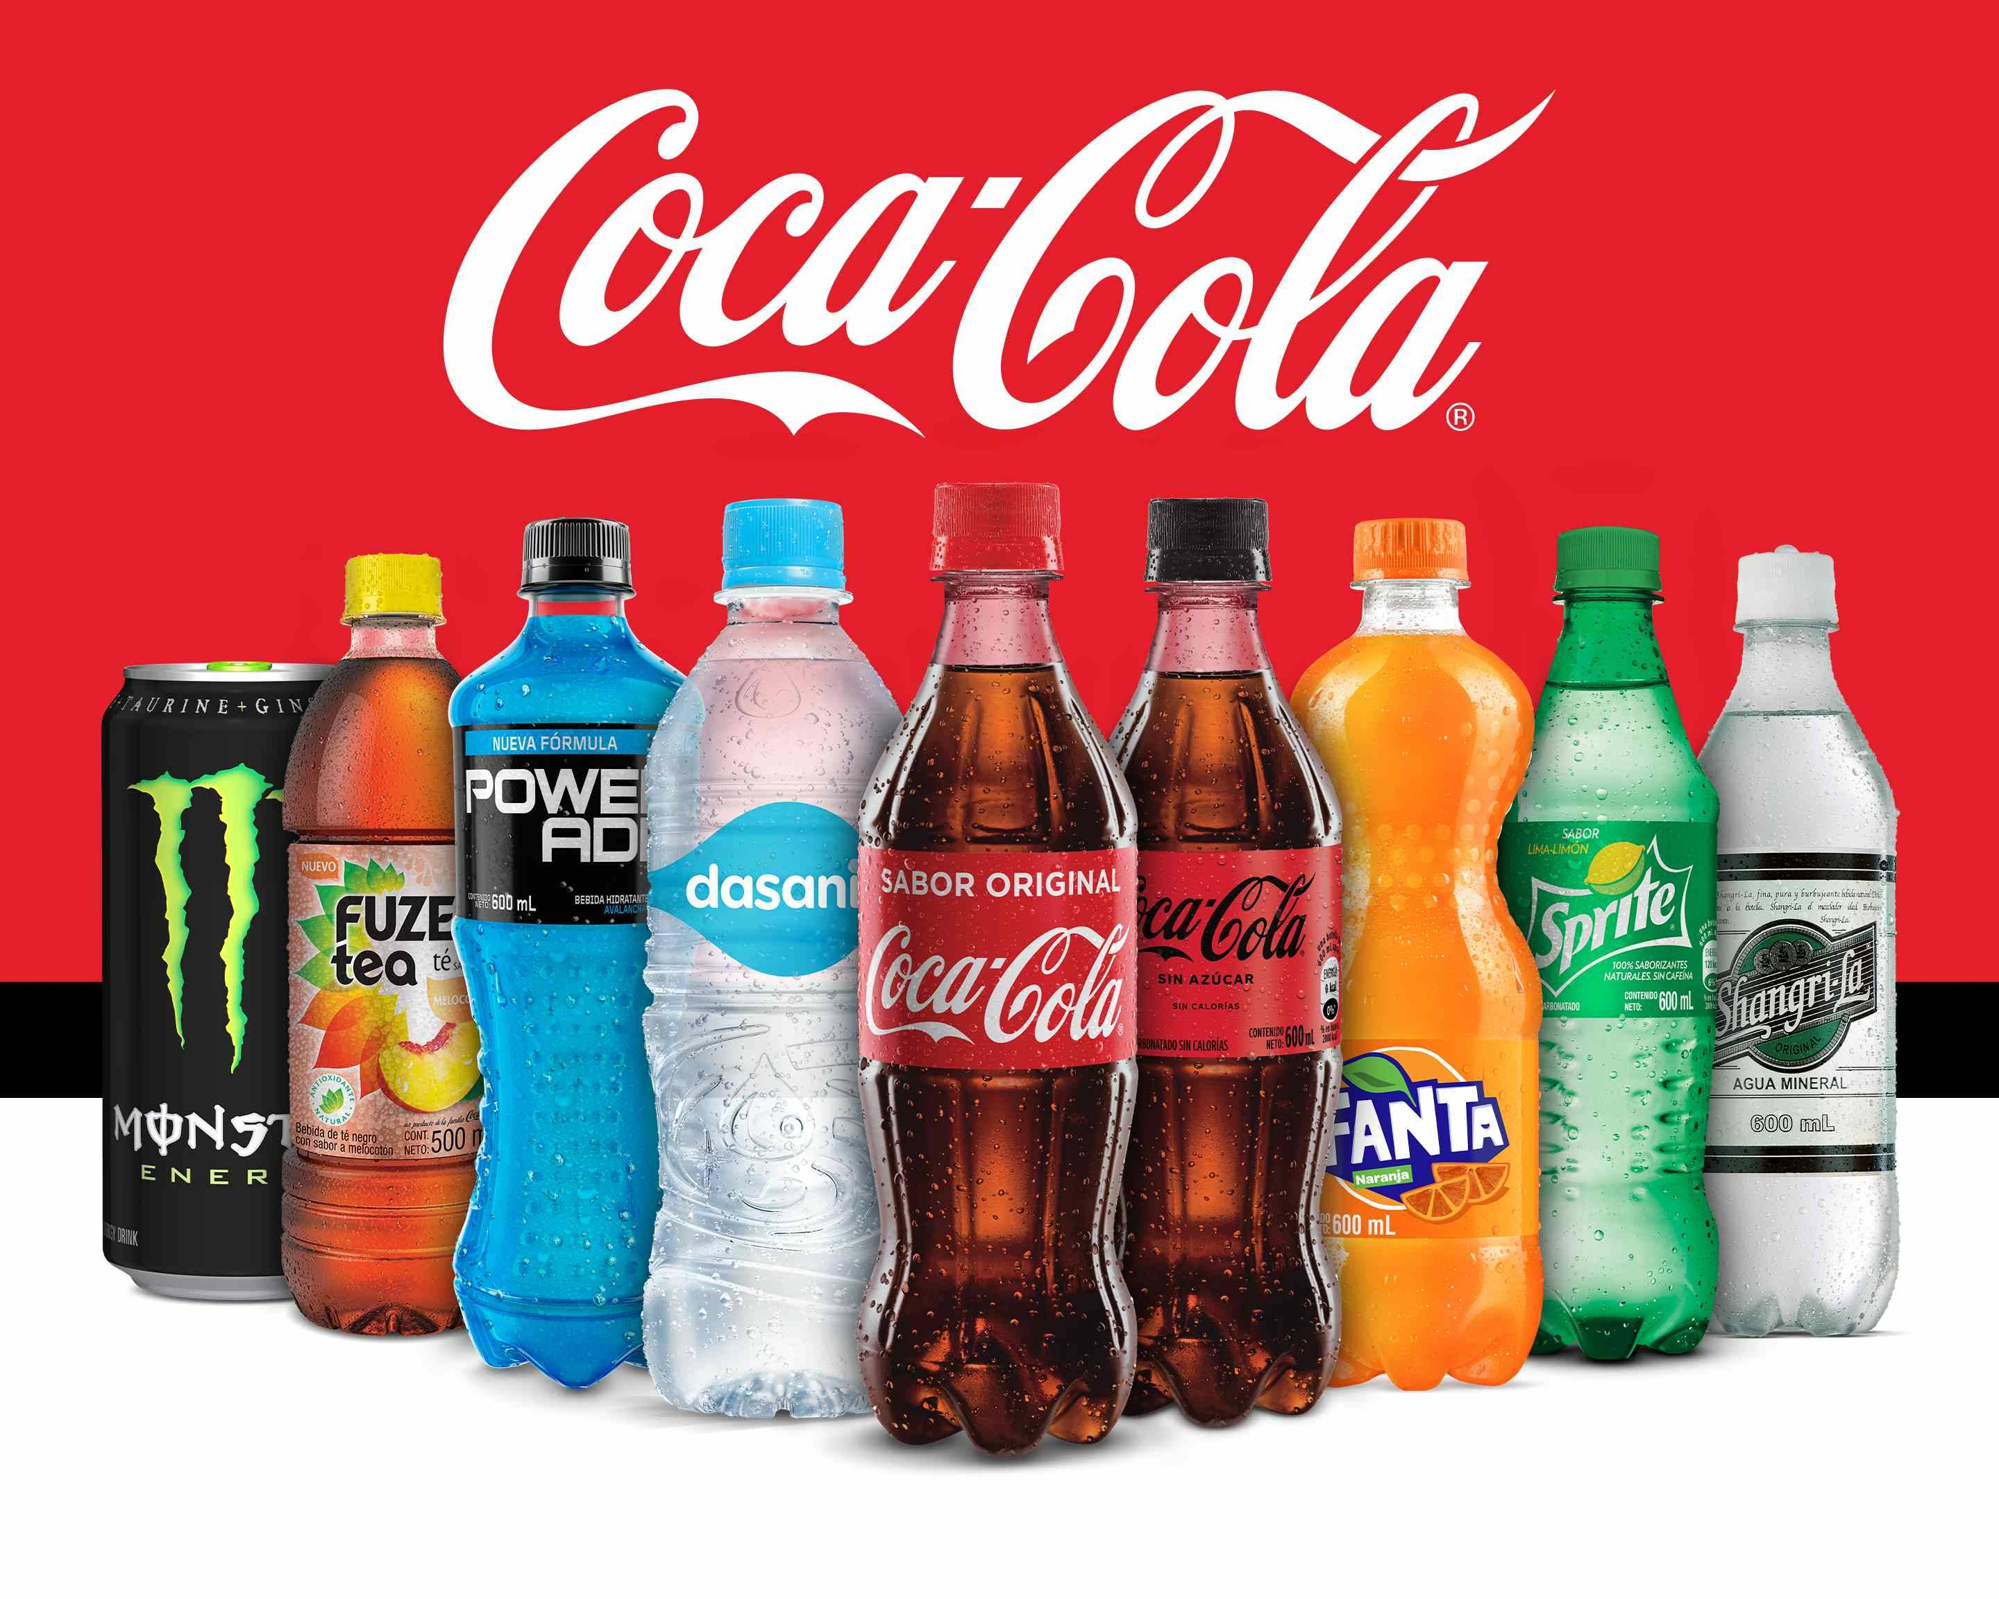
Es conocida por su estrategia de marketing innovadora, incluidas campañas publicitarias memorables y programas de fidelización de clientes. La compañía también es una empresa socialmente responsable y ha implementado una serie de iniciativas para abordar desafíos globales, como la obesidad y el cambio climático.

Slide 13







Misión
"Refrescar al mundo, inspirar momentos de optimismo y felicidad, y crear valor y diferencia sostenible para todos nuestros stakeholder"
Visión
"El líder mundial en la industria de bebidas, con marcas reconocidas y queridas en todo el mundo"

Slide 14

Coca-cola y su crm
El CRM de Coca-Cola es un excelente ejemplo de cómo una empresa puede utilizar tecnologías de gestión de relaciones con clientes para mejorar la experiencia del cliente y aumentar su lealtad y satisfacción.

Slide 15
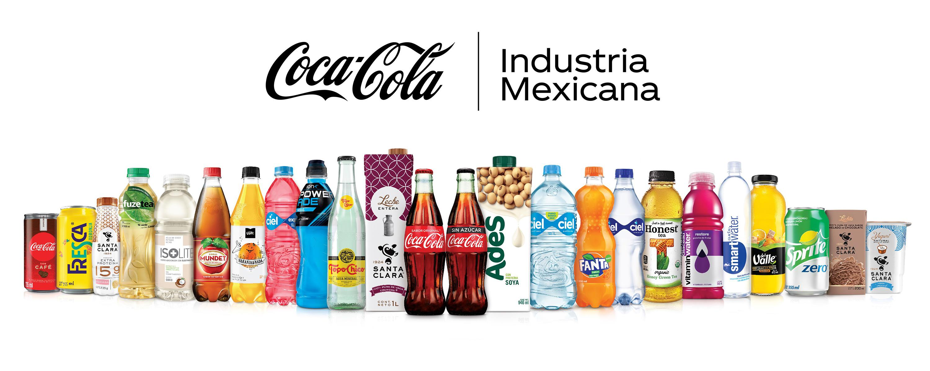
Recopilación y análisis de datos:
Coca-Cola utiliza una combinación de tecnologías de CRM, incluidas herramientas de análisis de datos y de gestión de relaciones con clientes, para recopilar y analizar información sobre sus clientes. Con esta información, la compañía puede personalizar sus estrategias de marketing y mejorar la eficacia de sus esfuerzos de ventas.

Slide 16
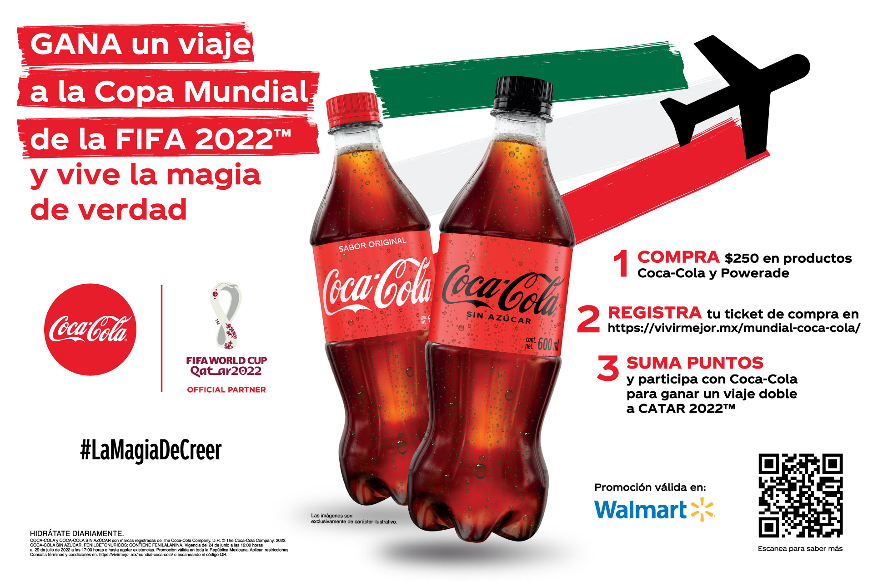
Programas de fidelización de clientes:
Además, Coca-Cola ha implementado programas de fidelización de clientes y ofrece a sus consumidores recompensas y descuentos exclusivos.

Slide 17

Mejora de la eficiencia operacional:
Gracias a la integración de sus sistemas de gestión de relaciones con clientes con sus procesos de ventas y logística, Coca-Cola ha podido reducir costos y mejorar la satisfacción del cliente.

Slide 18

Personalización de la experiencia del cliente:
El uso de tecnologías de CRM ha permitido a Coca-Cola personalizar la experiencia del cliente, lo que ha contribuido a aumentar su lealtad y satisfacción.

Slide 19
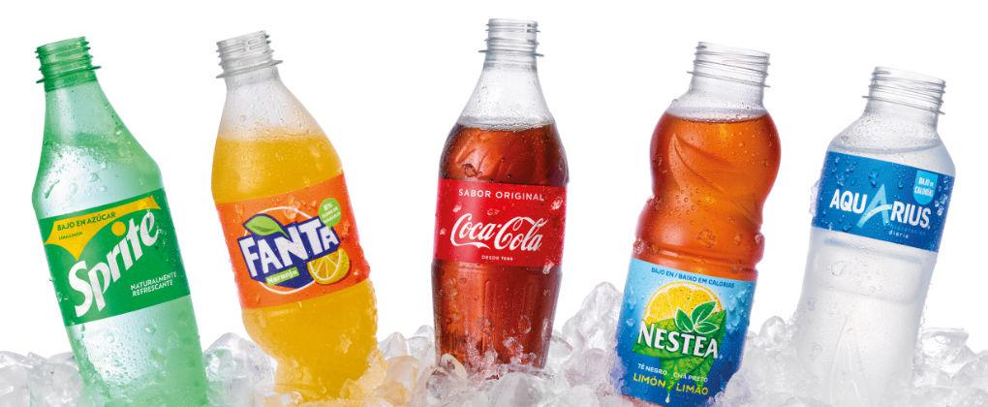
Impacto en la rentabilidad:
Al mejorar la experiencia del cliente y aumentar su lealtad y satisfacción, así como reducir costos y mejorar la eficiencia operacional, el CRM de Coca-Cola ha tenido un impacto positivo en la rentabilidad de la compañía.

Slide 20
¿Como afecto el uso del CRM?
1. Mejora en la personalización de los mensajes: Al recopilar y analizar datos sobre sus clientes y preferencias, Coca-Cola puede personalizar sus mensajes de marketing y ofrecer experiencias más relevantes y efectivas.
2. Aumento en la eficacia de las campañas: Al segmentar mejor a su audiencia y dirigir los mensajes de marketing a los clientes adecuados, Coca-Cola puede mejorar la eficacia de sus campañas de marketing y obtener una mayor tasa de respuesta.
3. Mayor eficiencia en el marketing: Al automatizar y optimizar muchos procesos de marketing a través del CRM, Coca-Cola puede reducir los costos y mejorar la eficiencia. Esto puede liberar recursos para invertir en otros aspectos de la estrategia de marketing.

Slide 21

En resumen...
Esto fue con el objetivo de ofrecer a los empleados una red para acceder a la información y soporte, The Coca-Cola Company ha optado por una interfaz que va más allá del chat y ha apostado por diseñar una experiencia atractiva de aplicaciones a disposición de los profesionales en sus dispositivos móviles.

Slide 22

Una vez implementados, la Inteligencia Artificial de Dynamics 365 y los cuadros de mando en tiempo real ofrecerán a los gerentes de los call centers la posibilidad de supervisar las métricas de rendimiento para las puntuaciones de satisfacción general de los empleados y conocer qué temas están impulsando esas puntuaciones en las llamadas.

Slide 23

Estas inversiones también darán acceso a The Coca-Cola Company a las últimas innovaciones del portafolio de aplicaciones de Dynamics 365, con el fin de tener una verdadera visión de 360º del cliente y del negocio, unificando los procesos y proporcionando una inteligencia con visión de futuro, para que los empleados impulsen acciones y tomen decisiones de forma proactiva.

Slide 24
Fuentes de información
Corporation, M. (s. f.). Aplicaciones empresariales | Microsoft Dynamics 365. https://dynamics.microsoft.com/es-es/

